Slide 1
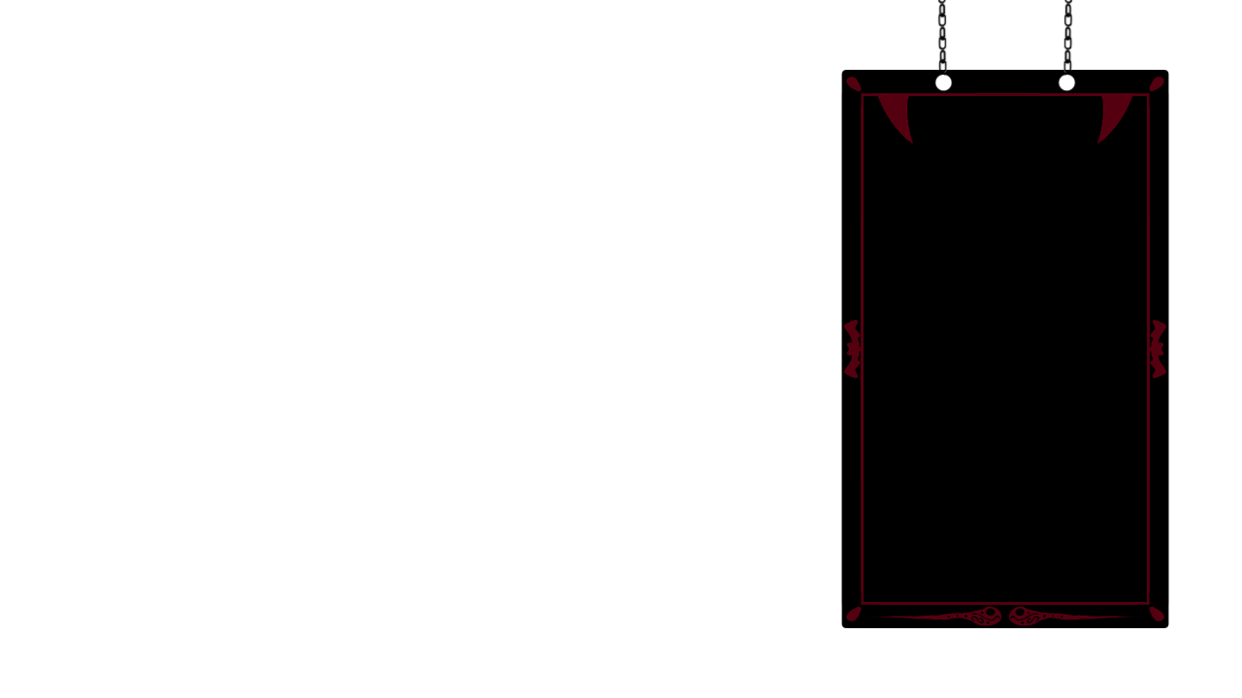
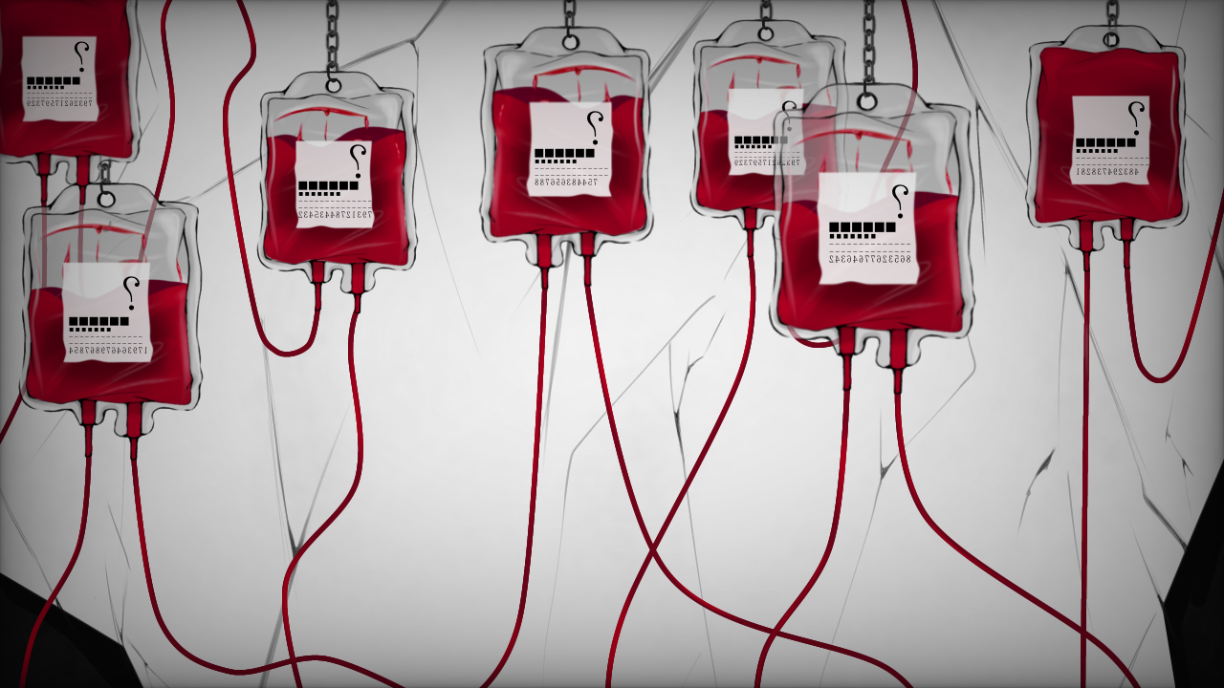
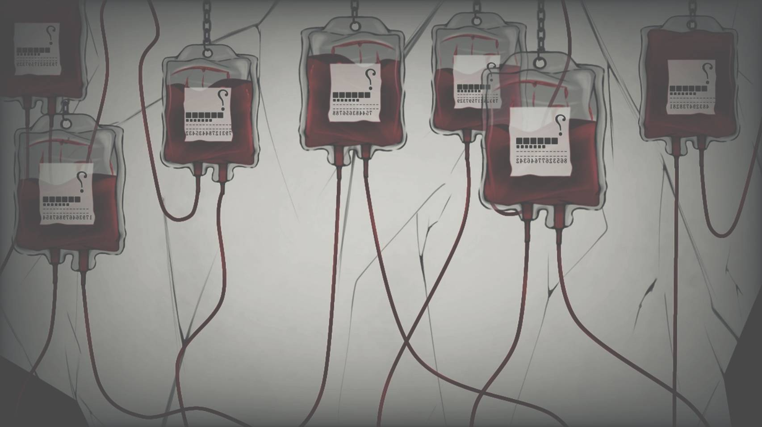
成長故事

Slide 2
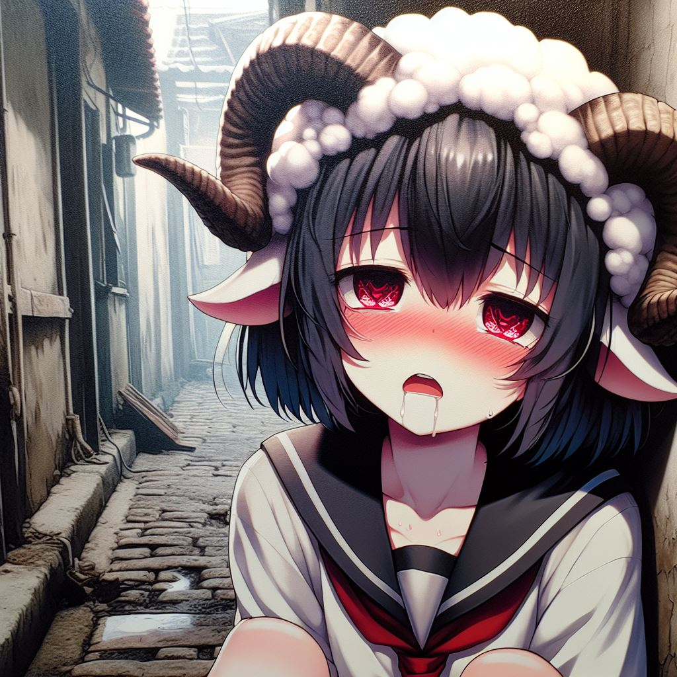
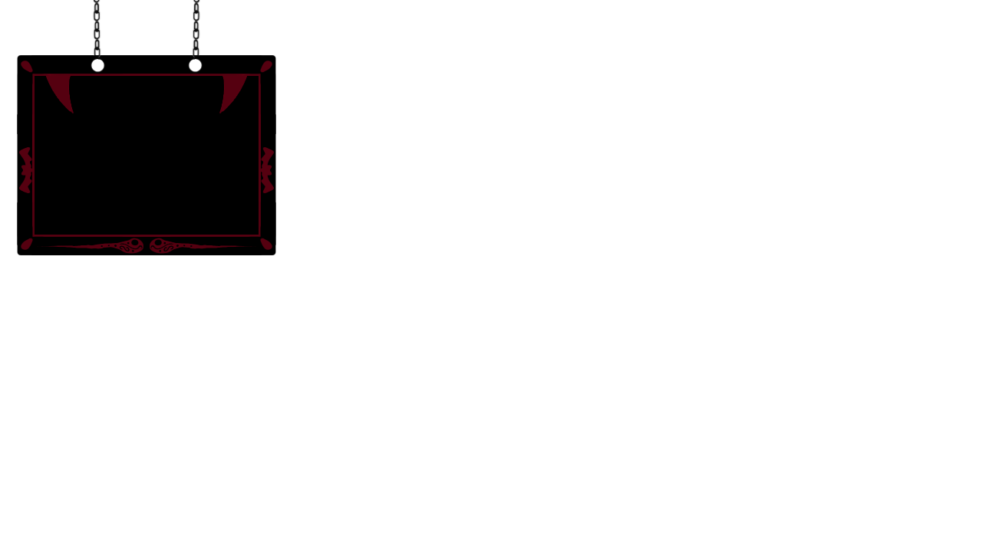
目標
Notes:
一名黑色短髮少女，頭上長著羊角，被改造，繪畫風格是動漫風，少女的眼睛是像山羊般紅色的瞳孔，瞳孔中間有一條黑色的橫線，少女暈倒在動畫風格的破舊小巷中，在角落忍受寒冷

Slide 3
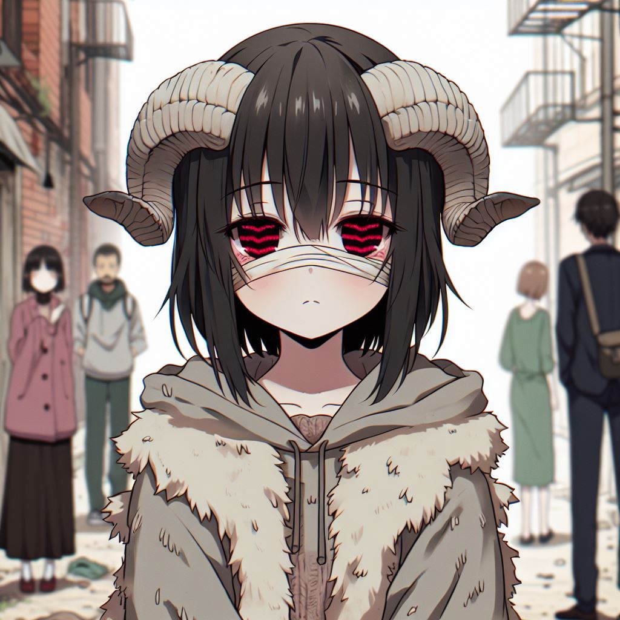
阻礙
Notes:
一名黑色短髮少女，頭上長著羊角，被改造，身穿破破爛爛的衣服, 繪畫風格是動漫風，少女的眼睛是像山羊般紅色的瞳孔，瞳孔中間有一條黑色的橫線，少女走在破舊的街道上，被周圍的人排擠

Slide 4
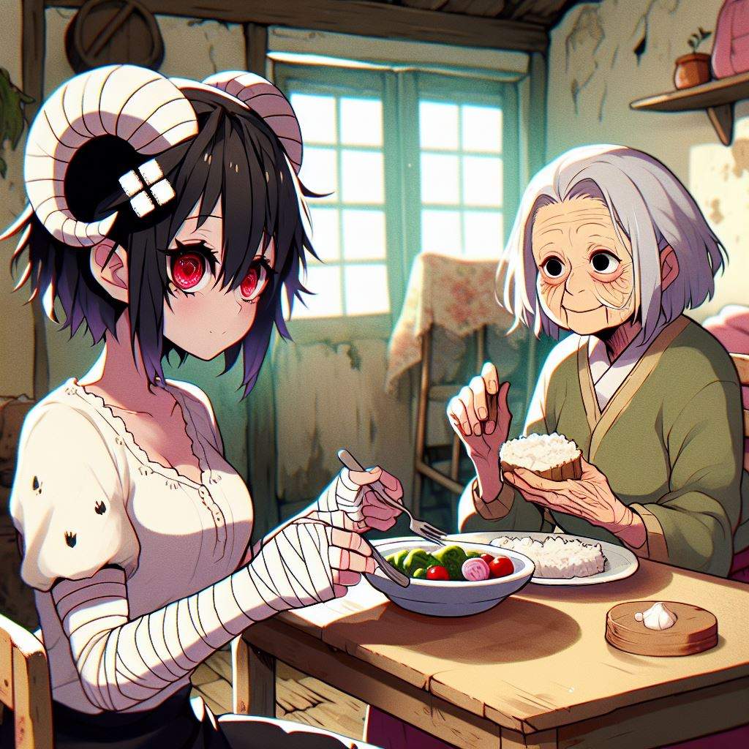
努力
Notes:
一名黑色短髮少女，頭上長著羊角，被改造，手上有包紮好的繃帶, 繪畫風格是動漫風，少女的眼睛是像山羊般紅色的瞳孔，瞳孔中間有一條黑色的橫線, 少女與慈祥的老奶奶吃晚餐, 在一個破舊的小房間

Slide 5
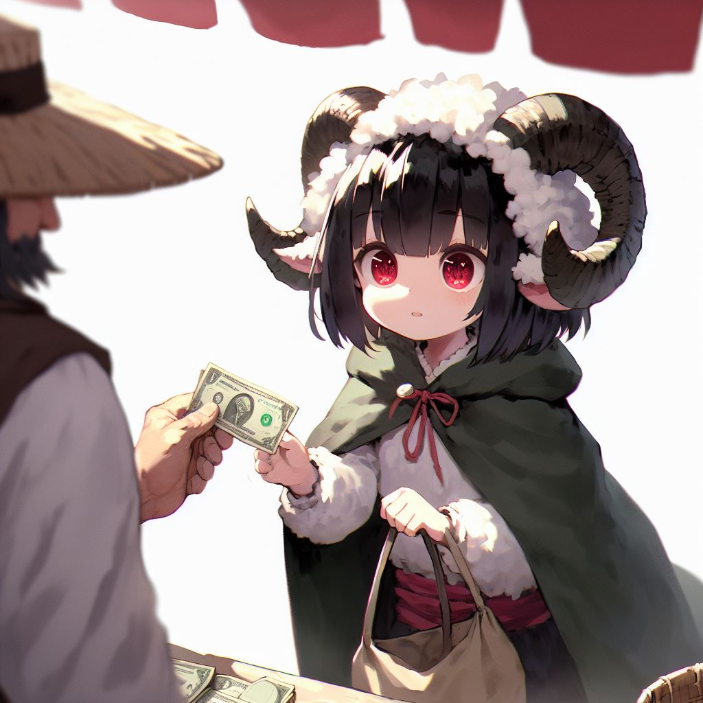

結果
Notes:
一名黑色短髮少女，頭上長著羊角，被改造，穿著披風, 繪畫風格是動漫風，少女的眼睛是像山羊般紅色的瞳孔，瞳孔中間有一條黑色的橫線, 少女從商人手中接過金錢

Slide 6
結果
Notes:
一名黑色短髮少女，頭上長著羊角，被改造，穿著披風, 繪畫風格是動漫風，少女的眼睛是像山羊般紅色的瞳孔，瞳孔中間有一條黑色的橫線, 少女從商人手中接過金錢

Slide 7
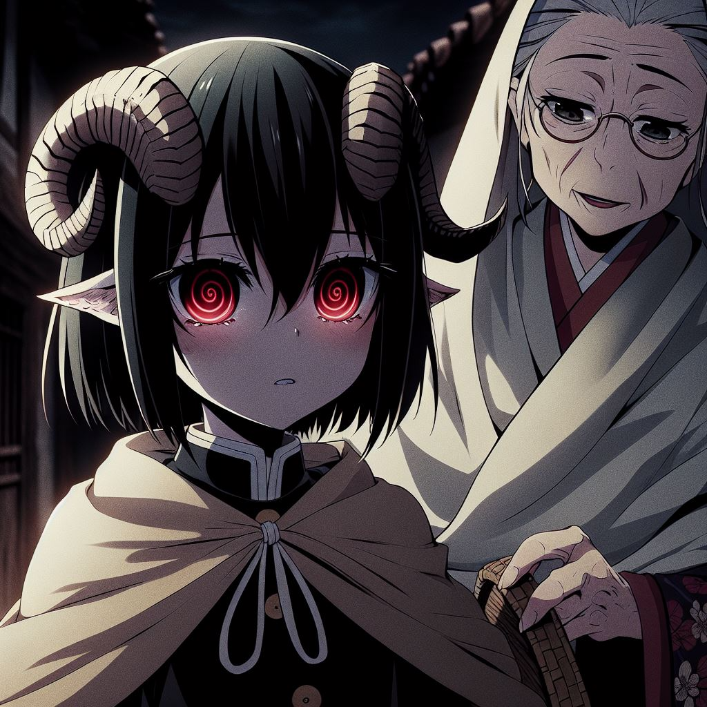
意外
Notes:
一名黑色短髮少女，頭上長著羊角，被改造，穿著披風, 繪畫風格是動漫風，少女的眼睛是像山羊般紅色的瞳孔，瞳孔中間有一條黑色的橫線, 老奶奶帶著少女跟著躲開敵人的追查, 夜晚 ,小巷中, 黑暗風格

Slide 8
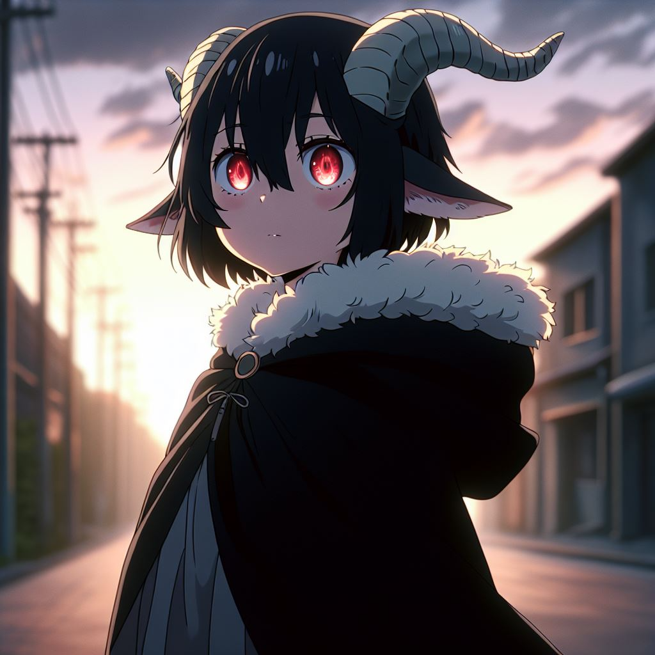
轉彎
Notes:
一名黑色短髮少女，頭上長著羊角，被改造，穿著披風, 繪畫風格是動漫風，少女的眼睛是像山羊般紅色的瞳孔，瞳孔中間有一條黑色的橫線, 少女獨自抬頭看著日出, 街道上, 黑暗風

Slide 9
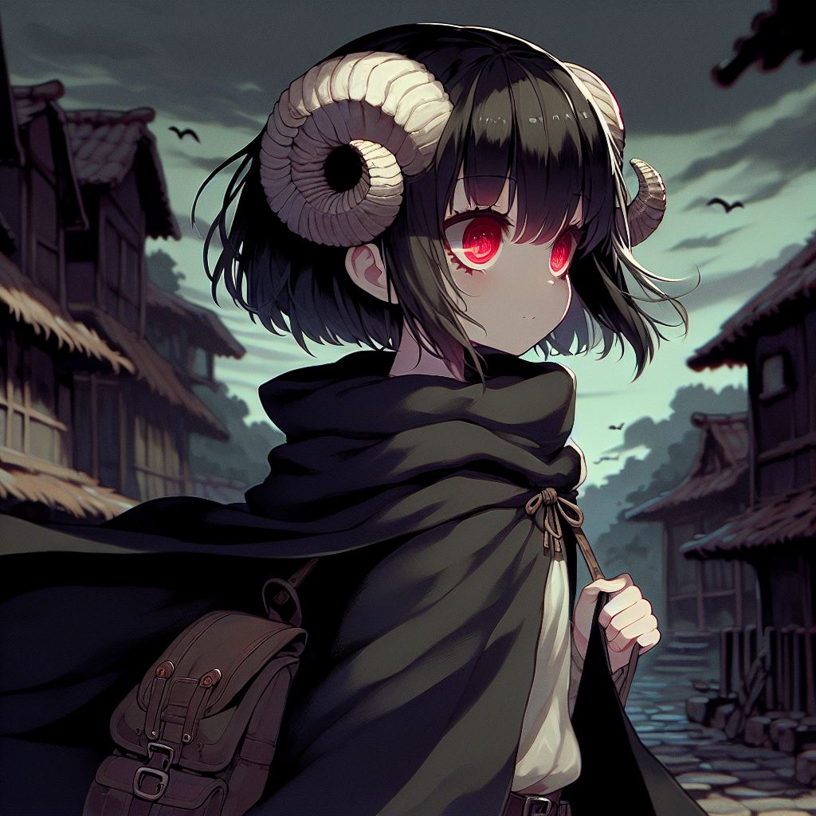
結局
Notes:
一名黑色短髮少女，頭上長著羊角，被改造，穿著披風, 揹著背包, 繪畫風格是動漫風，少女的眼睛是像山羊般紅色的瞳孔，瞳孔中間有一條黑色的橫線, 少女獨自走出村莊, 側面, 黑暗風

Slide 10
感謝聆聽

